Slide 1
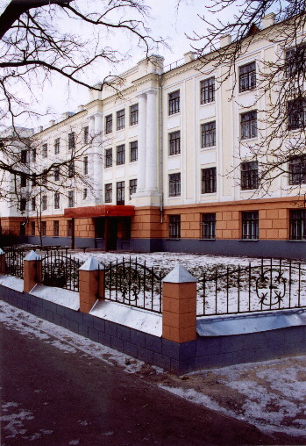
ЗВІТ ДИРЕКТОРА НІЖИНСЬКОГО ОБЛАСНОГО ПЕДАГОГІЧНОГО ЛІЦЕЮ ЧЕРНІГІВСЬКОЇ ОБЛАСНОЇ РАДИ ЗА РОБОТУ У 2014-2015 н.р.

Slide 2
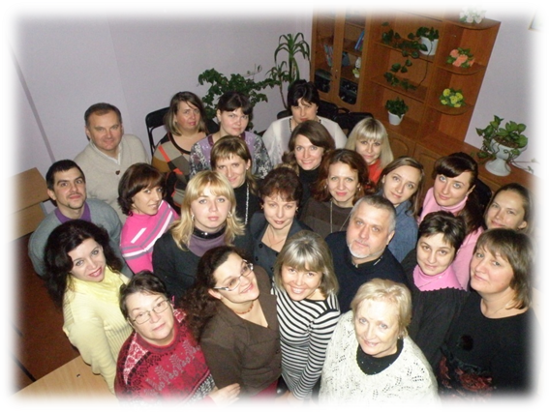
ПЕДАГОГІЧНИЙ КОЛЕКТИВ
3 - доктори наук, професори кафедр НДУ імені Миколи Гоголя;
14 - кандидати наук, доцентів кафедр НДУ імені Миколи Гоголя;
2 - Відмінники освіти України;
6 - учителів-методистів;
3 - старших учителі;
2 - лауреати премії Софії Русової;
25 - учителі вищої категорії;
3 - учителів І категорії;
8 - учителів ІІ категорії;
14 - спеціалістів

Slide 3
НАУКОВО-МЕТОДИЧНА ТЕМА ЛІЦЕЮ НА 2014-2019рр.
“Упровадження педагогіки успіху у навчально-виховний процес ліцею”

Slide 4
СТРУКТУРА МЕТОДИЧНОЇ РОБОТИ В ЛІЦЕЇ
Педрада
Директор ліцею
Наради при директорі
Колективні форми роботи
Науково-методична рада
Індивідуальні форми роботи
Психолого-педагогічні семінари
Педагогічні читання
Проблемні семінари
Методичні предметні тиждні
Робота з обдарованими дітьми
Наради при заступниках
Методичні оперативки
Атестація
Самоосвіта
Творчі звіти вчителів
Консультації
Робота з молодими вчителями
Вивчення та узагальнення педагогічного досвіду
Методичні об’єднання вчителів
Створення методичних портфоліо
Творчі портрети, виставки, ярмарки
Семінари-практикуми
Круглі столи, диспути, дискусії
Створення відеотеки
Вихователів
Тематичні творчі групи
Школа педагогічної майстерності
Методичні семінари
Української мови
Української літератури, історії, художньої культури, світової літератури
Науково-практична конференція
МАН
Гуртки, спецкурси, факультативи
Математики, інформатики
Хімії, біології. географії
Олімпіади
Музики
Передовий педагогічний досвід
Творчі конкурси, турніри, фестивалі
Іноземних мов
Фізики, ОБЖ
Фізичної культури, ОМЗ, захисту Вітчизни

Slide 5
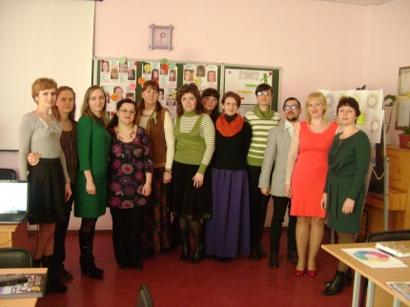
«Педагогіка успіху як взаємодія учителя та учня в навчально-виховному процесі» (березень, 2015)
«Про організацію науково-методичної роботи на період -2014-2019 рр.»
(листопад, 2014)

Slide 6
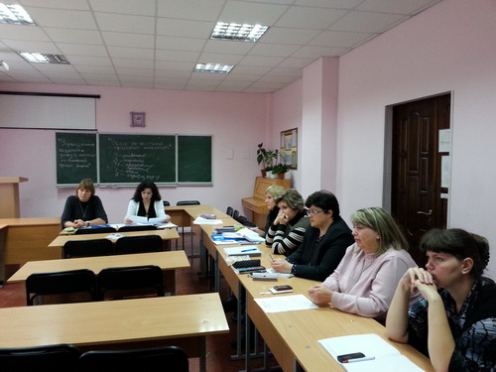
ТЕОРЕТИЧНИЙ СЕМІНАР
“ВИМОГИ ДО СУЧАСНОГО ВИПУСКНИКА”

Slide 7
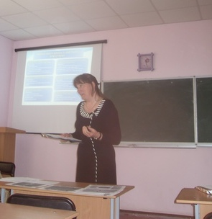
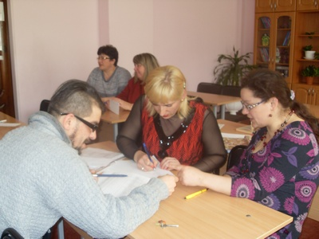
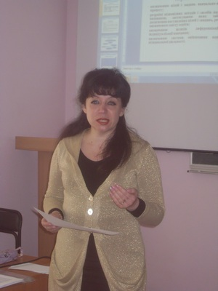
ПЕДАГОГІЧНІ ЧИТАННЯ
«Інновації у сучасній освіті»
«Успіх як життєвий пріоритет особистості»

Slide 8
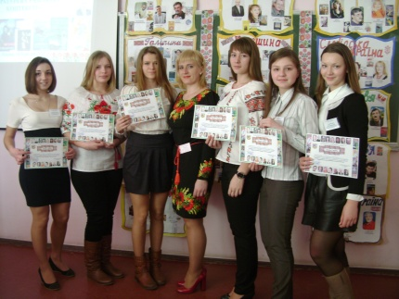
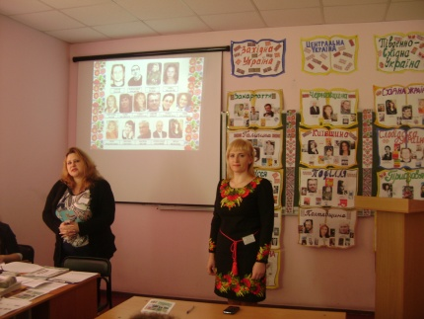
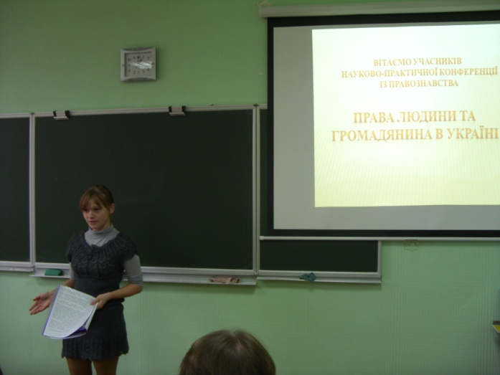
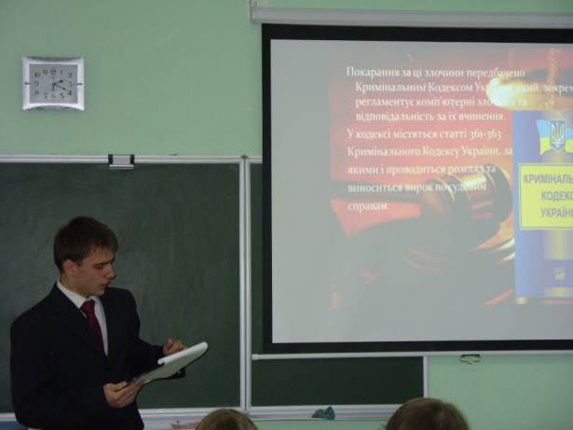
ВСЕУКРАЇНСЬКІ НАУКОВО-ПРАКТИЧНІ
КОНФЕРЕНЦІЇ
«Українська та світова
література в сучасному
контексті»(2015 рр.)
«Права та обов'язки людини і
громадянина в Україні»
(2014 рр.)

Slide 9
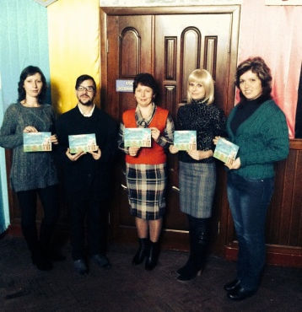
ВСЕУКРАЇНСЬКІ ПЕДАГОГІЧНІ ЧИТАННЯ ІЗ ГУМАННОЇ ПЕДАГОГІКИ «УЧИТЕЛЮ, ВКАЖИ ШЛЯХ КРАСИ ДУХУ!» (листопад, 2014)

Slide 10
ПРЕДМЕТНІ КАФЕДРИ ЛІЦЕЮ
учителів суспільно-гуманітарних дисциплін (Т.І. Бутурлим)
учителів художньо-естетичного розвитку, фізичної культури, захисту Вітчизни, технологій та вихователей (Т.М. Котляр)
учителів іноземних мов (С.О. Потебня)
учителів природничо-математичних дисциплін (С.М. Сліпак)

Slide 11
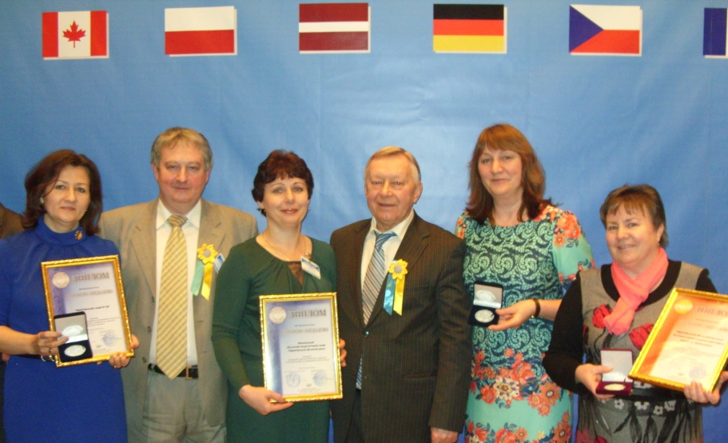
VI МІЖНАРОДНА ВИСТАВКА “Сучасні заклади освіти – 2015”
конкурсна робота “Інноваційні технології виявлення, навчання та підтримки розвитку обдарованих дітей і молоді”
Срібна медаль

Slide 12
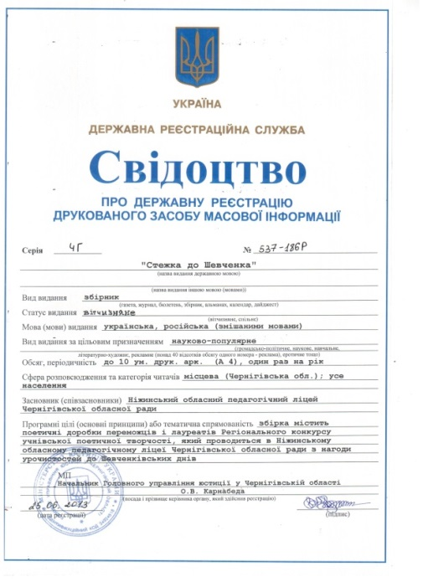
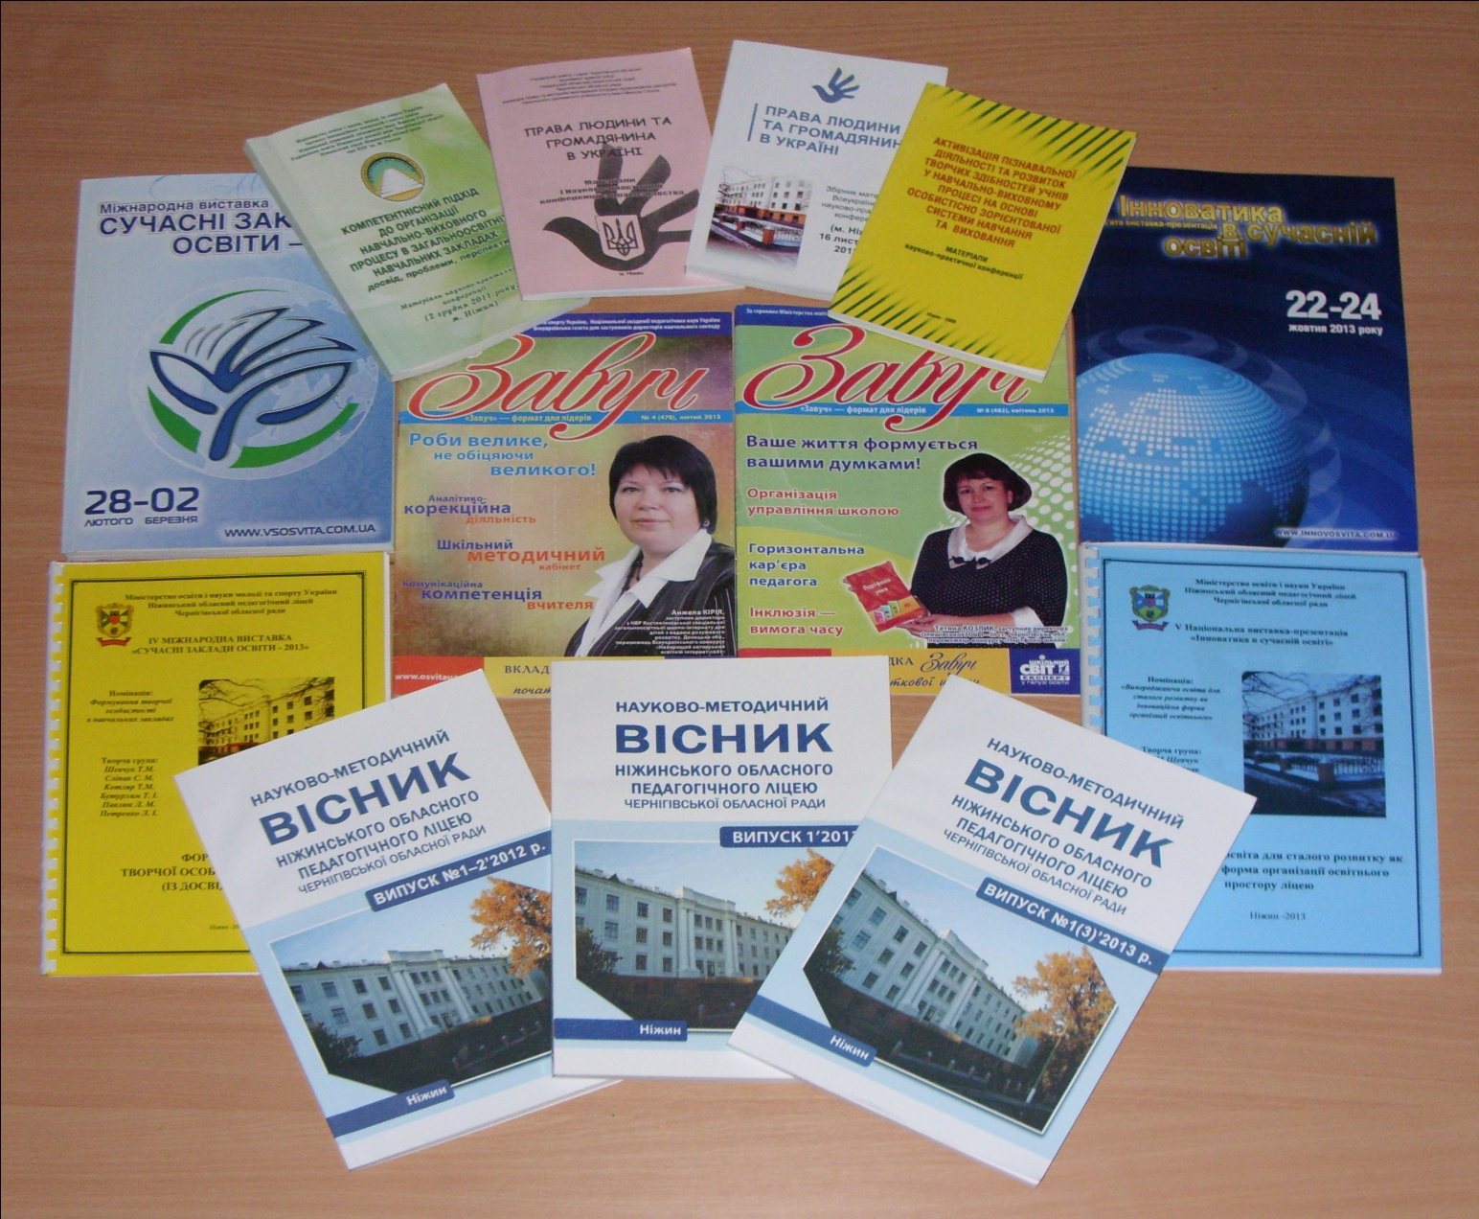
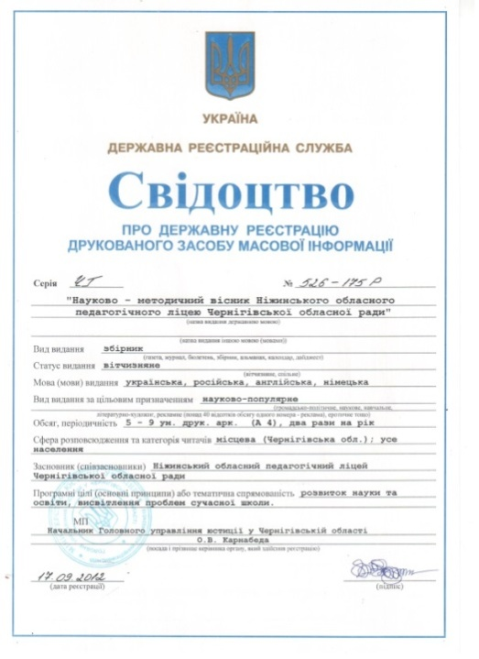
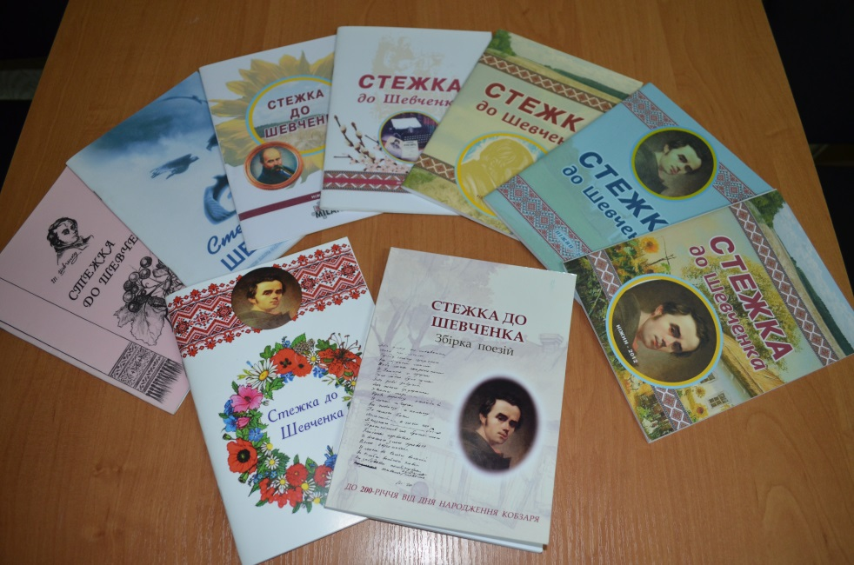
ДРУКОВАНІ ЗАСОБИ МАСОВОЇ ІНФОРМАЦІЇ

Slide 13
УЧАСТЬ УЧИТЕЛІВ ТА УЧНІВ У КОНФЕРЕНЦІЯХ І СЕМІНАРАХ

Slide 14
УЧАСТЬ ЛІЦЕЇСТІВ У ТВОРЧИХ КОНКУРСАХ 2014-2015

Slide 15
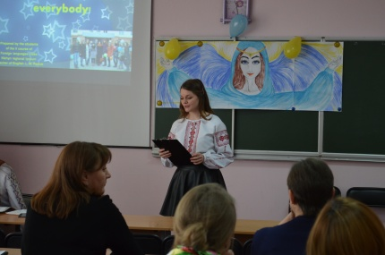
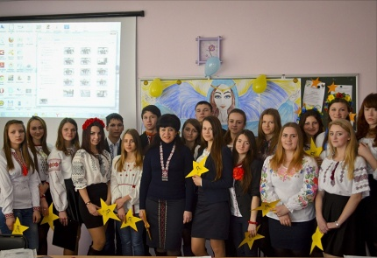
ВІДКРИТЕ ЗАНЯТТЯ СПЕЦКУРСУ “ДЕБАТИ”

Slide 16
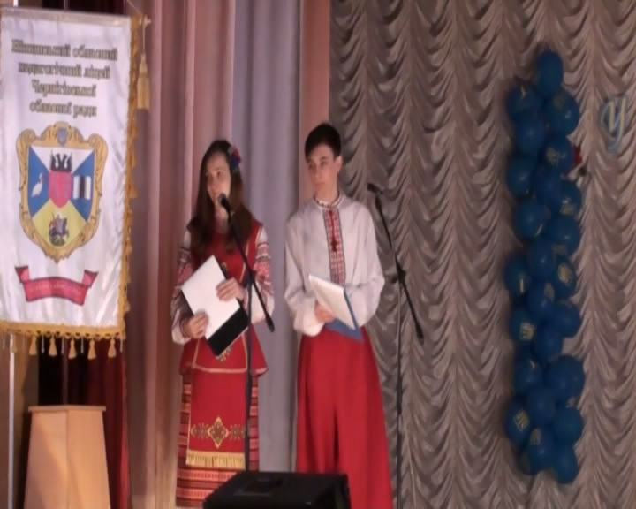
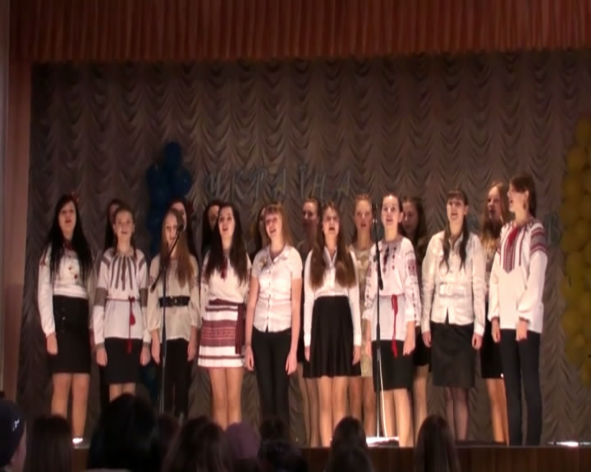
СЛАВНІ НАЩАДКИ ТАРАСА

Slide 17
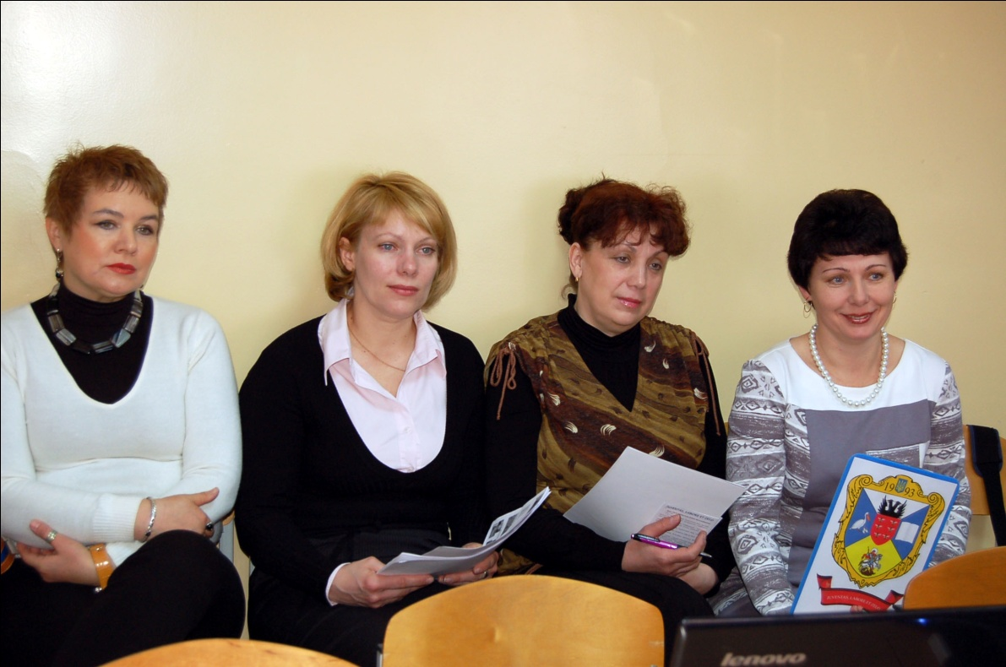
СПІЛЬНЕ ЗАСІДАННЯ ОБЛАСНОГО ПЕДАГОГІЧНОГО КЛУБУ “НА КРИЛАХ ТВОРЧОСТІ”
НА ТЕМУ: “ВИХОВАННЯ ПАТРІОТИЗМУ ШКОЛЯРІВ У СУЧАСНИХ РЕАЛІЯХ”

Slide 18
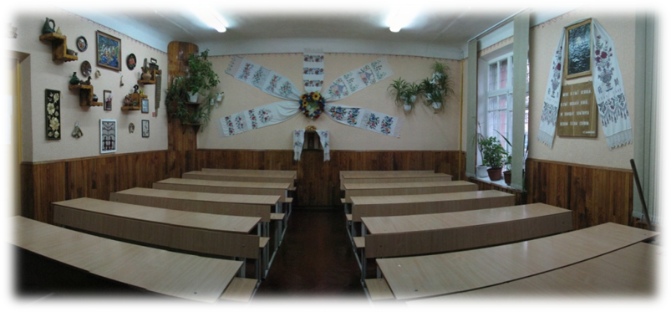
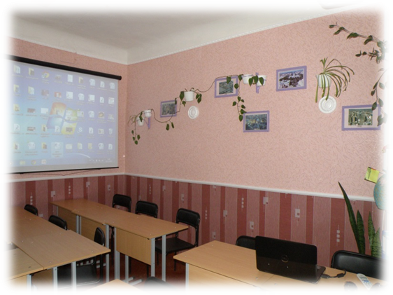
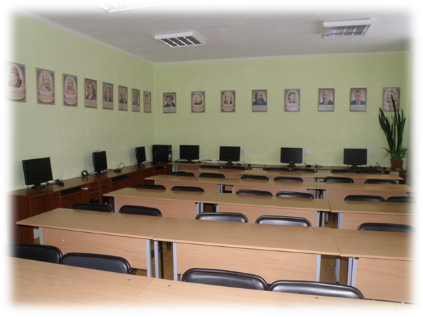
УПРОВАДЖЕННЯ У НАВЧАЛЬНО-ВИХОВНОНОМУ ПРОЦЕСІ ІКТ

Slide 19
АТЕСТАЦІЯ ТА КУРСИ ПІДВИЩЕННЯ КВАЛІФІКАЦІЇ
2 працівники пройшли навчання з державних закупівель
10 педагогів – курси підвищення кваліфікації при ЧОІППО імені К.Д.Ушинського
11 педагогічних працівників успішно пройшли атестацію

Slide 20
ВСТУПНА КАМПАНІЯ – 2015
День відкритих дверей

Slide 21
РОБОТА ПСИХОЛОГІЧНОЇ СЛУЖБИ

Slide 22
СОЦІАЛЬНИЙ ПАСПОРТ ЗАКЛАДУ
що проживають на квартирах – 23;
що мешкають у Ніжині – 10;
учнів-напівсиріт – 9;
з багатодітних сімей – 16;
малозабезпечених – 6;
учнів з особливими потребами – 1;
постраждалих внаслідок катастрофи на ЧАЕС – 13;
що кожного дня їздять додому – 11;
що проживають в гуртожитку – 134

Slide 23
УЧНІВСЬКЕ САМОВРЯДУВАННЯ

Slide 24
НАВЧАЛЬНО-ПІЗНАВАЛЬНА ДІЯЛЬНІСТЬ УЧНІВ
Усього навчалось – 178 (89 – І курс, 89 – ІІ курс)
Успішність за результатами річної атестації – 100% (високий і достатній рівні – 137 учнів)
ЗНО з української мови:
медалі підтверджено (14)
78% – високий і достатній рівні (69 учнів)

Slide 25
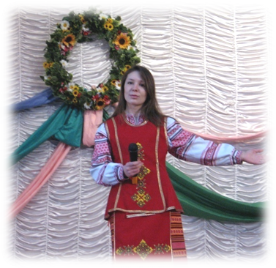
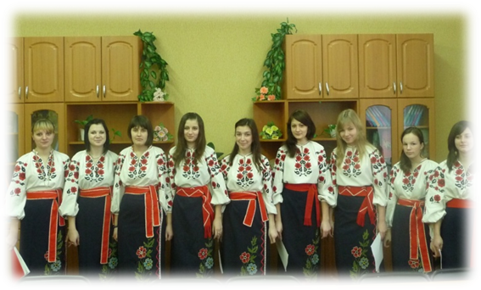
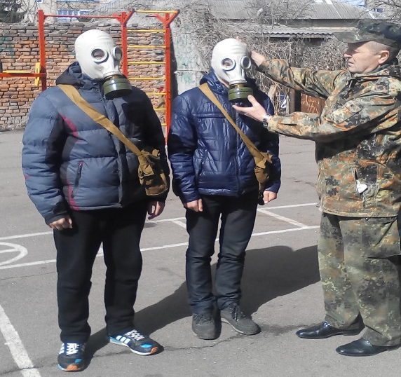
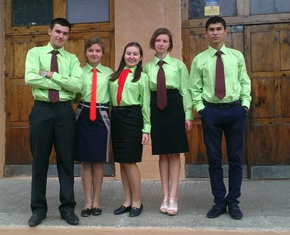
ГУРТКИ
«Хорового співу»
«Естрадного співу»
«Чарівна бісеринка»
«Школа безпеки»
«Що? Де? Коли?»

Slide 26
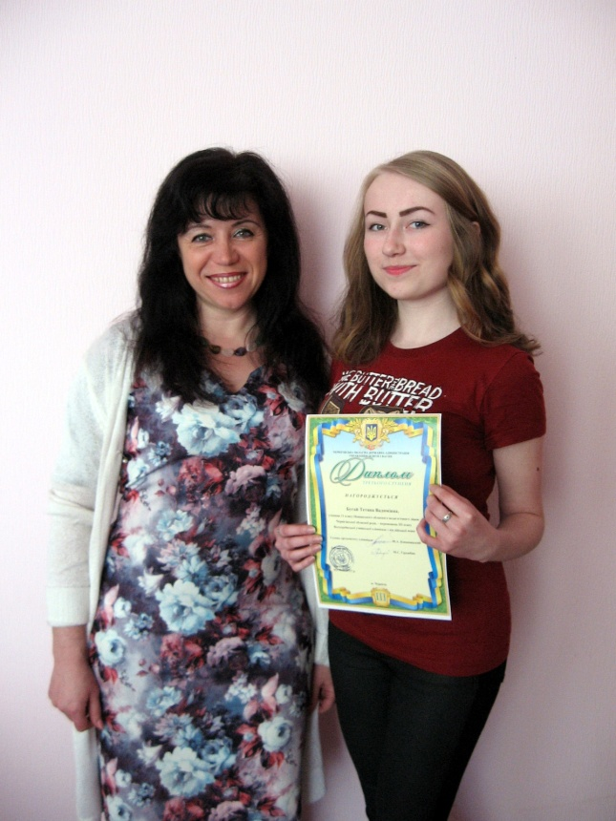
ЛНТ “ІНТЕЛЕКТУАЛ”

Slide 27
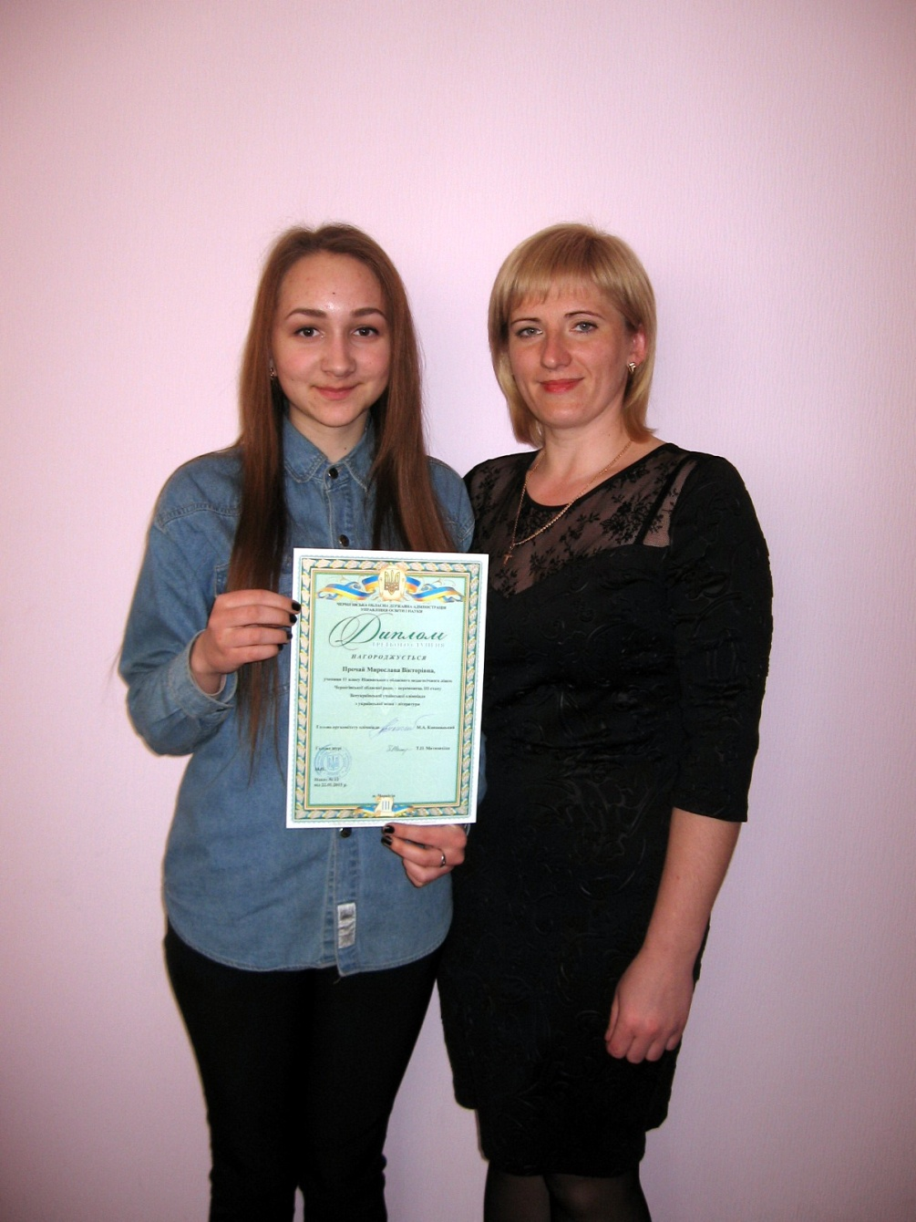
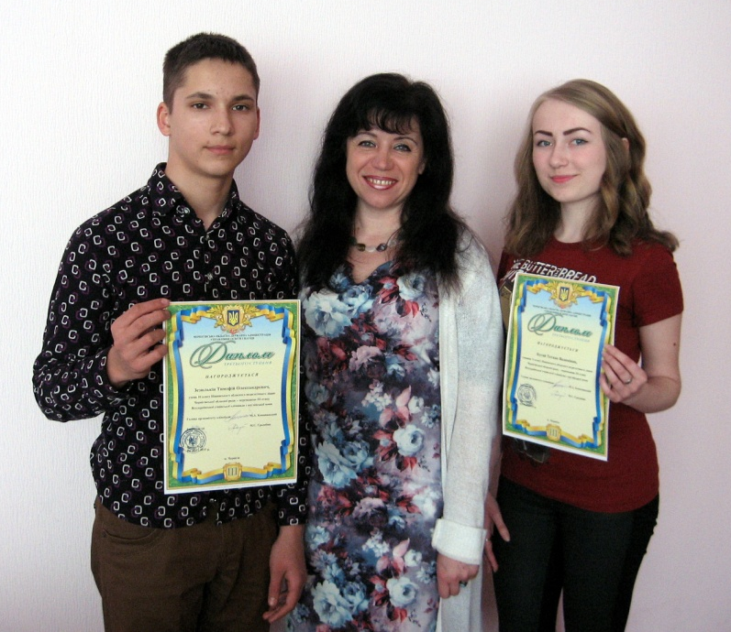
ПЕРЕМОЖЦІ ІІІ ЕТАПУ ОЛІМПІАД

Slide 28
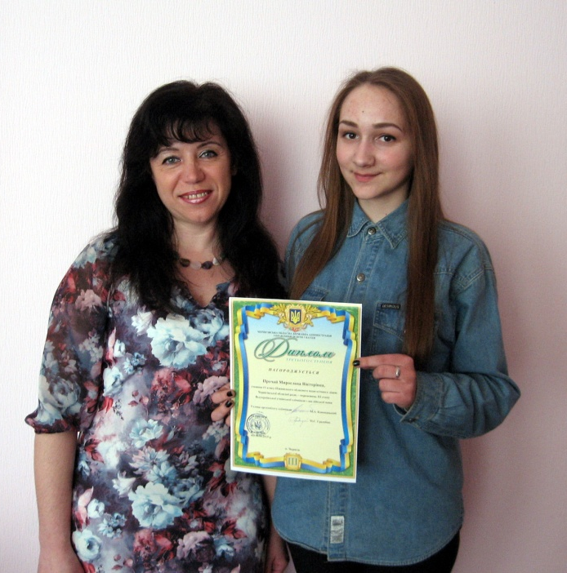
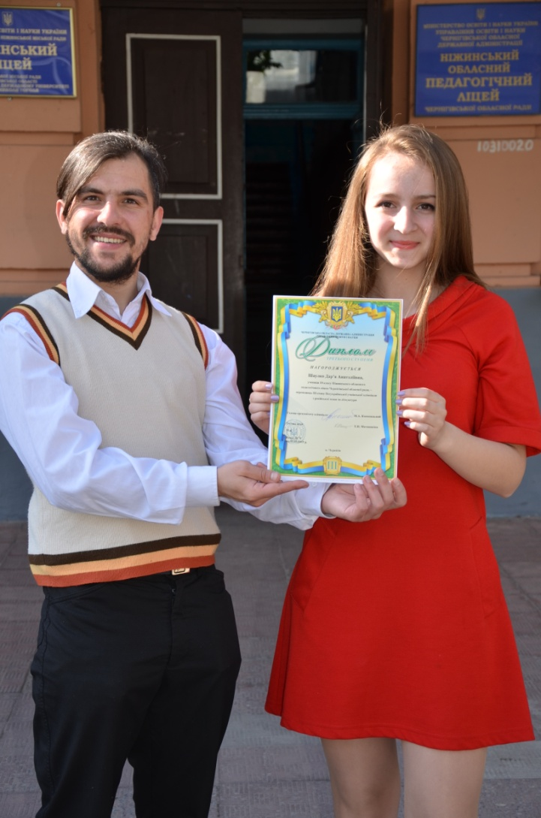
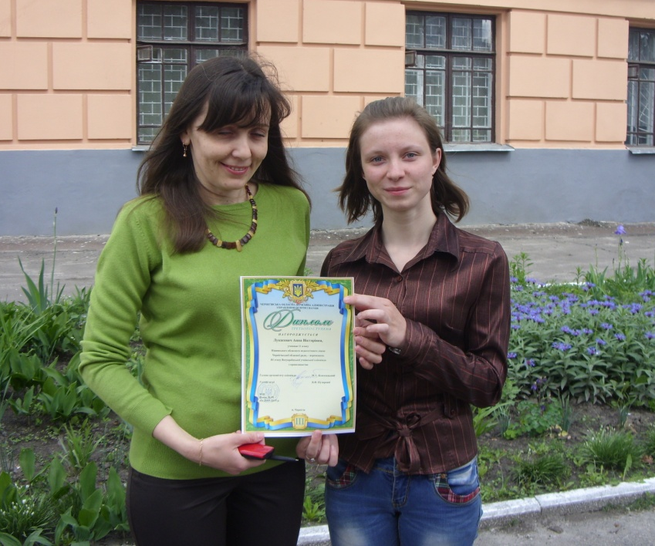

Slide 29
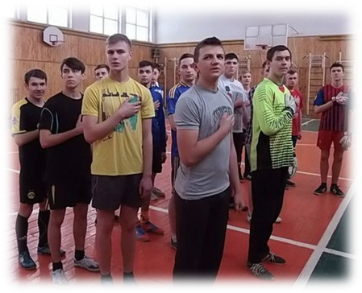
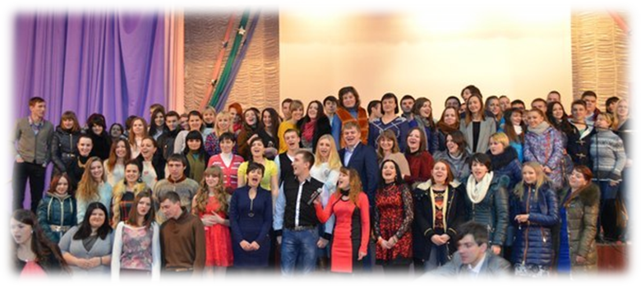
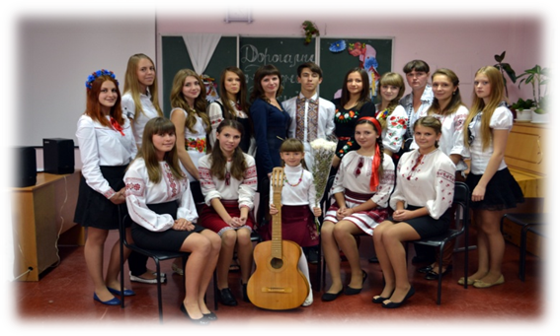
ТРАДИЦІЙНІ ЛІЦЕЙСЬКІ СВЯТА
Міс ліцею
Свято зустрічі випускників
Зимовий зорепад
Свято Першого та
Останнього дзвінка
Кліп-арт
Козацькі розваги
Літературно-музичні світлиці

Slide 30
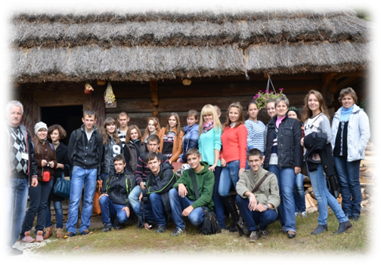
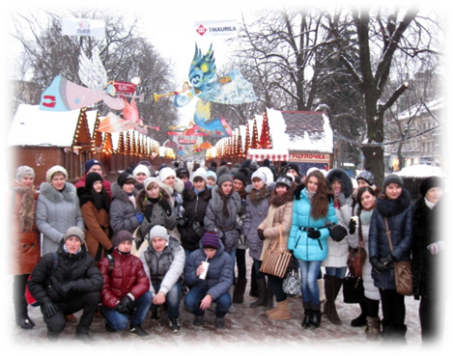
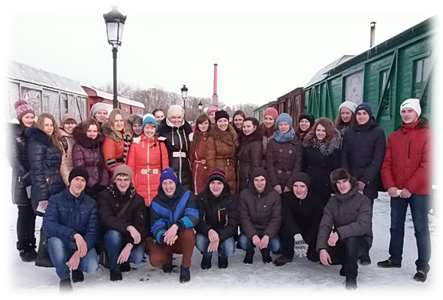
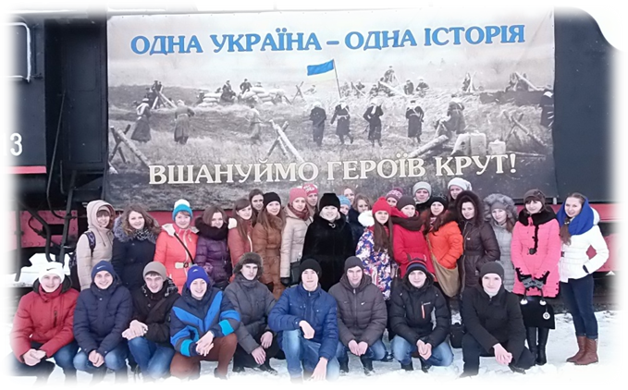
ЕКСКУРСІЇ
Національний музей архітектури та побуту України с. Пирогово
Музеї м. Львова
Вшанування героїв Крут

Slide 31
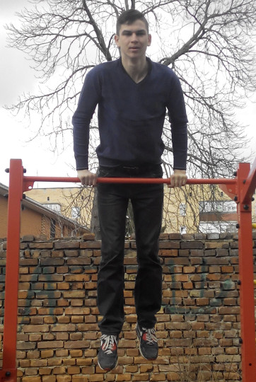
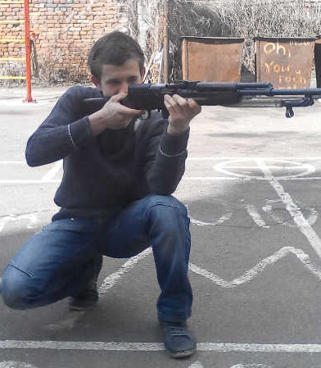
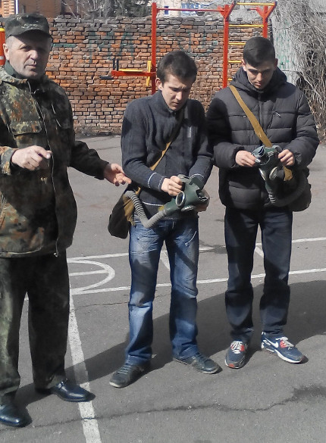
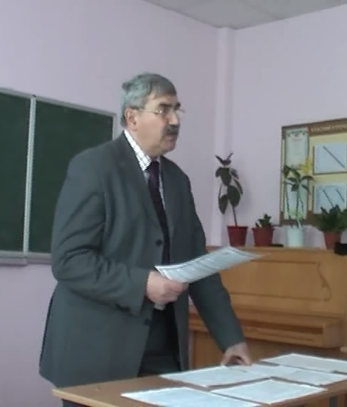
ОХОРОНА ПРАЦІ ТА ЗМІЦНЕННЯ ЗДОРОВ’Я

Slide 32
КОШТИ БЛАГОДІЙНОЇ ДОПОМОГИ ІЗ 01.09.2014 ПО 31.05.2015 Р.
Надійшло – 42,6 тис. грн.
Використано – 18,0 тис. грн.

Slide 33
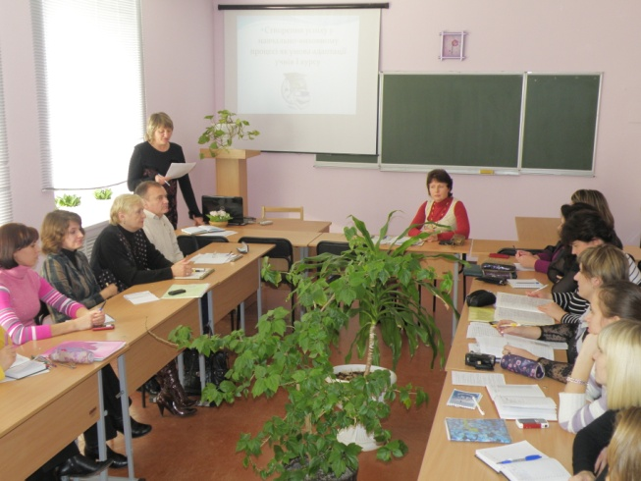
РЕЗУЛЬТАТИ РОБОТИ ЗА РІК УЗАГАЛЬНЕНО ПОСЕМЕСТРОВО В АНАЛІТИЧНИХ НАКАЗАХ ПО ЛІЦЕЮ

Slide 34
ДЯКУЄМО ЗА УВАГУ!

Slide 35
Інтернет-ресурси
Шпалери
http://www.prezentacii-angliyskiy.ru/

